Slide 1
Зимнее Первенство Санкт-Петербурга по футболу

Slide 2
Команды ФК «Алмаз-Антей» 2005, 2006, 2007, 2008 г.р. и молодежная команда приняли участие в Зимнем Первенстве СПб по футболу.
Сроки проведения соревновании: 03.12.2021 по 31.03.2022 года.
Затраты на участие в соревновании включают в себя организацию и проведение соревнований.

Slide 3
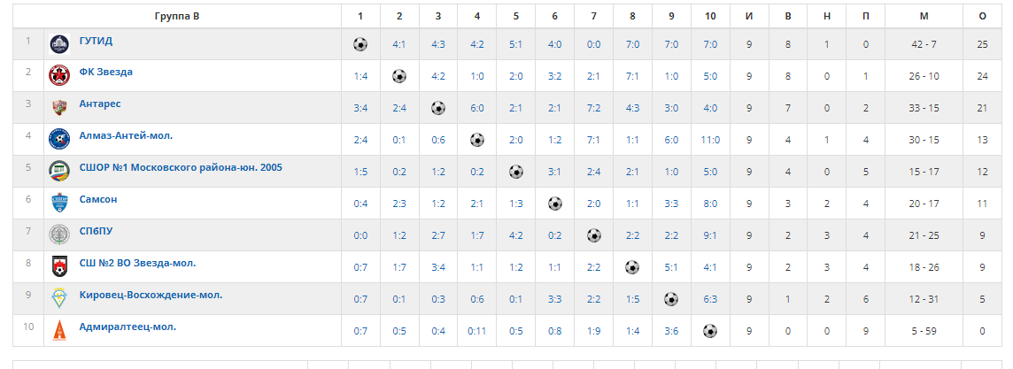
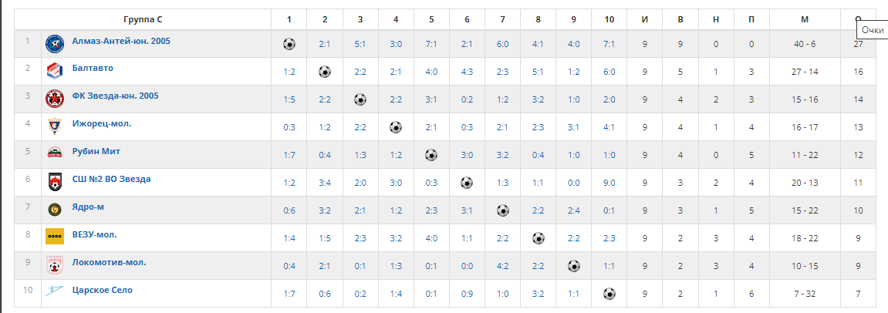
Результаты соревнований
Молодежная команда
Юноши 2005
Данные взяты с официального сайта Федерации Футбола СПб:
https://stat.ffspb.org/tournament29055/table

Slide 4
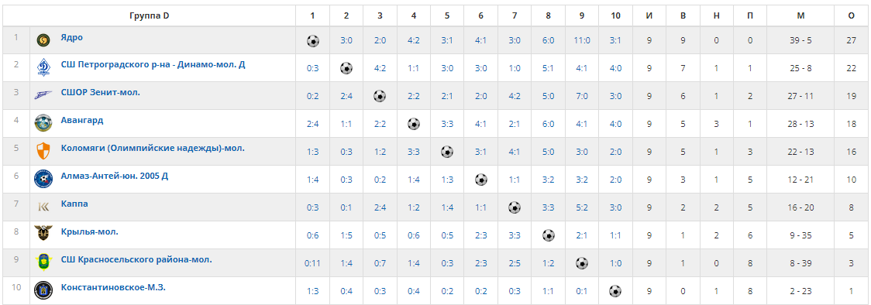
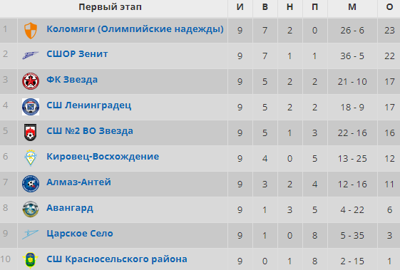
Результаты соревнований
Юноши 2005д
2007 г.р.
Данные взяты с официального сайта Федерации Футбола СПб:
https://stat.ffspb.org/tournament29055/table
https://stat.ffspb.org/tournament29056

Slide 5
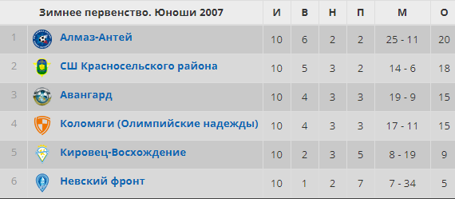
Результаты соревнований
2008 г.р.
Данные взяты с официального сайта Федерации Футбола СПб:
https://stat.ffspb.org/tournament29057

Slide 6
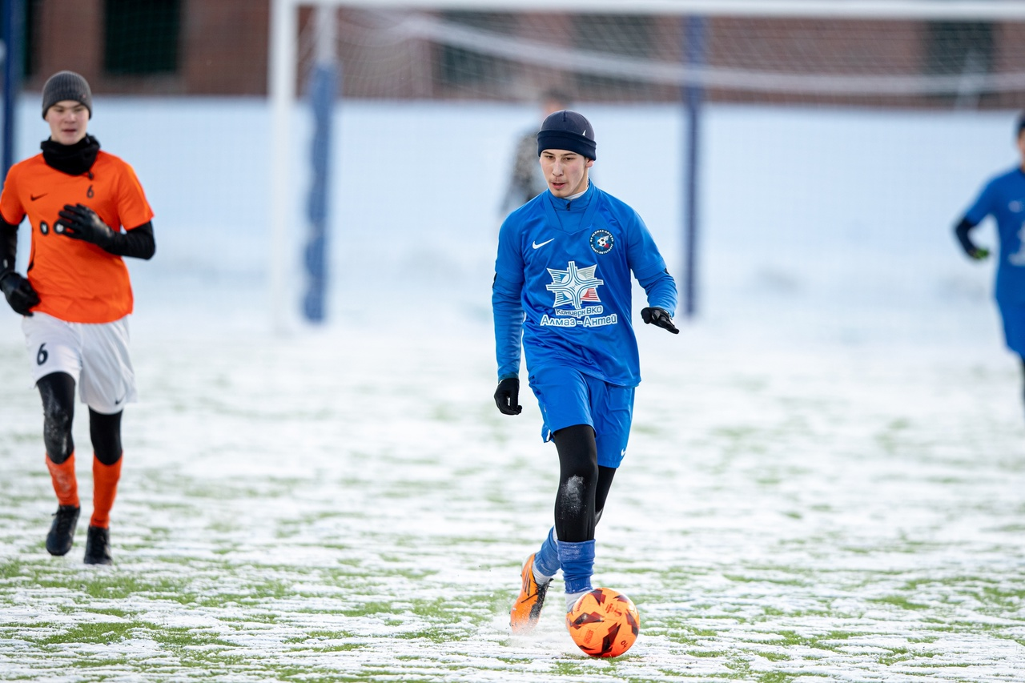
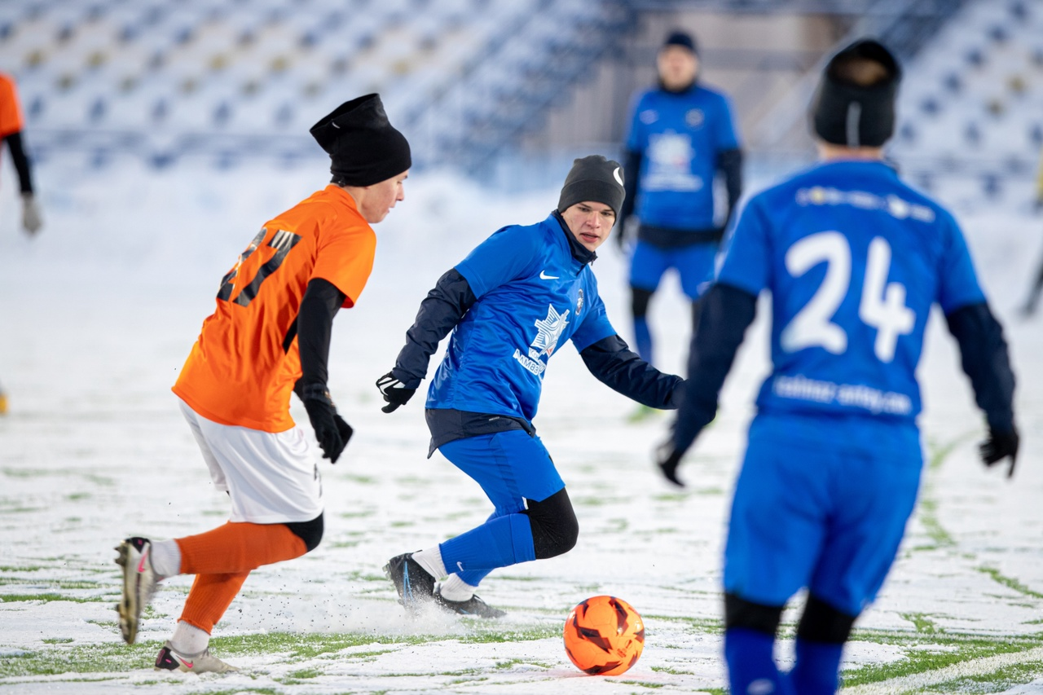
Фотографии взяты с официальной группы вконтаке «Футбольный клуб «Алмаз-Антей» :
https://vk.com/album-77910877_280985860

Slide 7
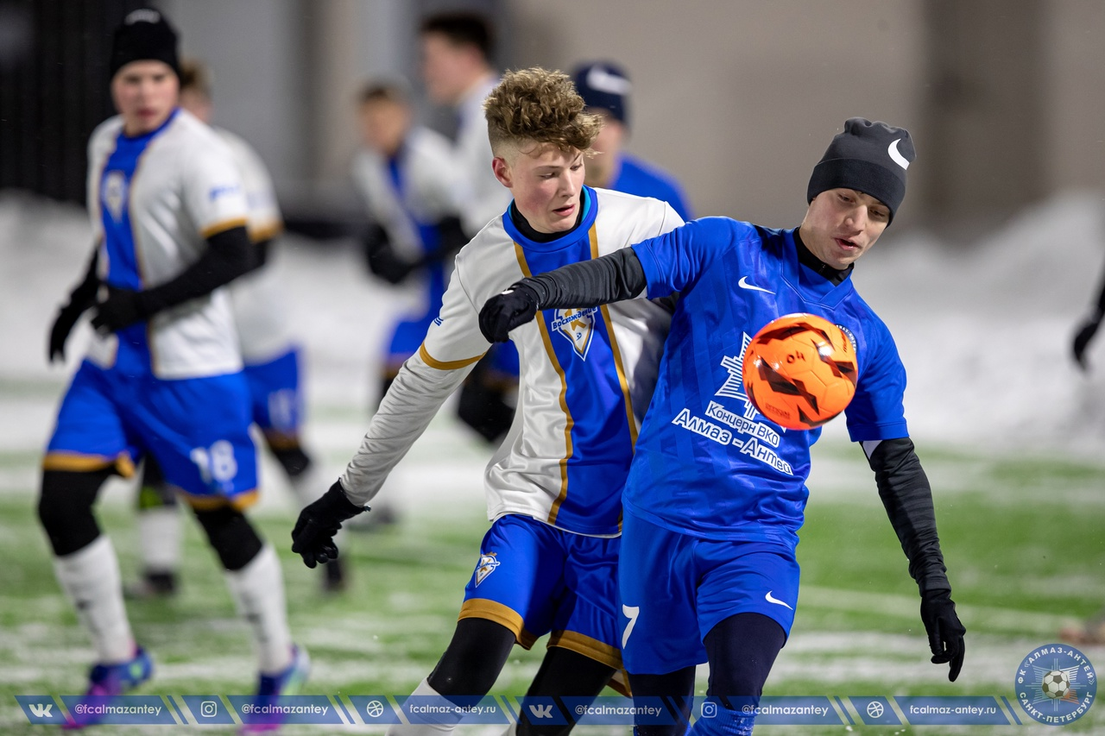
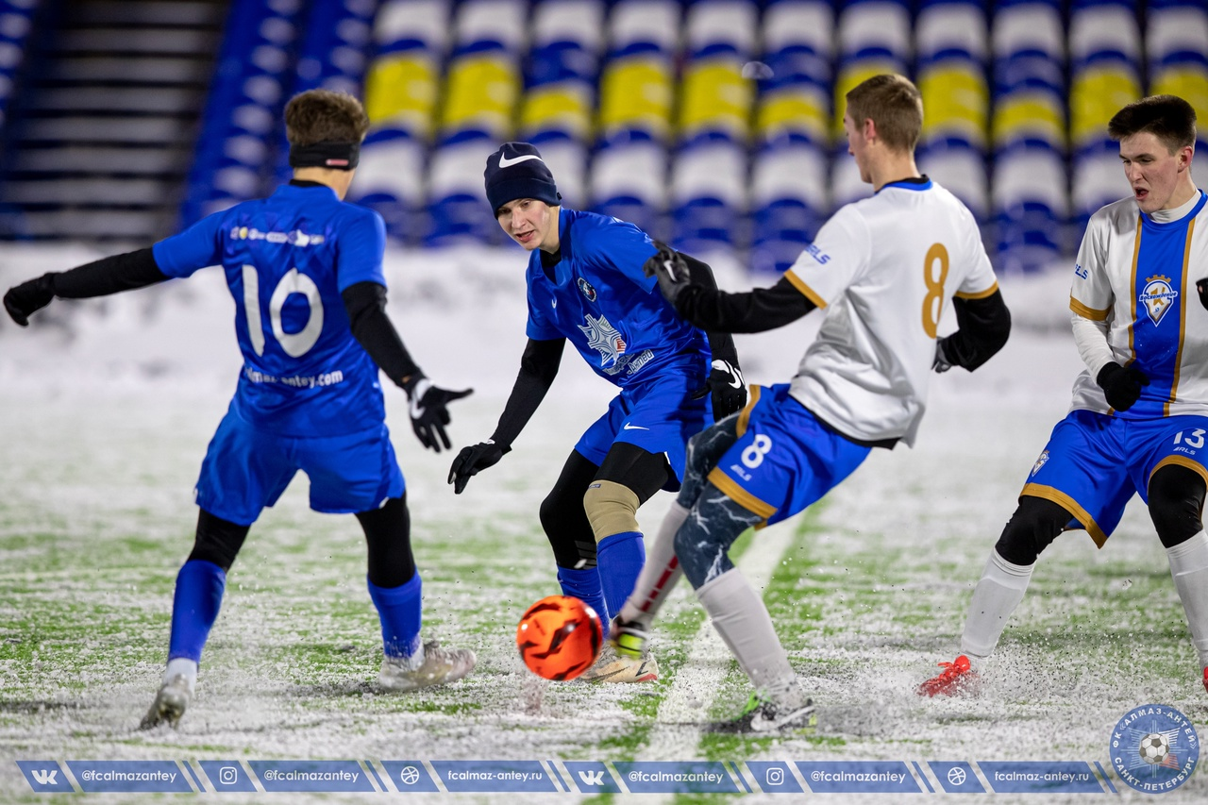
Фотографии взяты с официальной группы вконтаке «Футбольный клуб «Алмаз-Антей» :
https://vk.com/album-77910877_280977150

